Slide 1
Gestione di un paziente già sottoposto a Chirurgia Bariatrica in un Dipartimento di Emergenza/Urgenza
Cosa deve fare il radiologo?
Massimo De Matteis
Policlinico S. Orsola - Malpighi
Bologna
Notes:
1
1
1

Slide 2
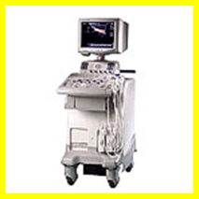
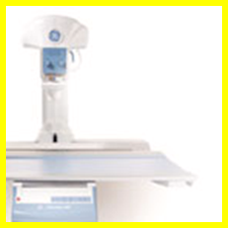
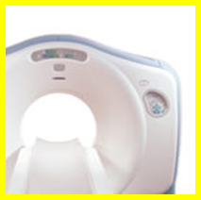
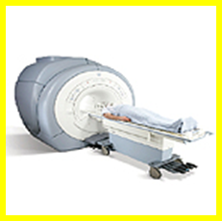
Cosa può fare il radiologo?
ECOGRAFIA
RADIOLOGIA
TOMOGRAFIA COMPUTERIZZATA
RISONANZA MAGNETICA

Slide 3
Ecografia
Semplice
Rapida
Non panoramica
Operatore dipendente
Limitata dal soma

Slide 4
Risonanza Magnetica
Non usa radiazioni ionizzanti
Sensibile e specifica
Panoramica
Difficile accesso
Durata degli esami
Limite peso/circonferenza del pz

Slide 5
Radiologia tradizionale
RX Addome diretto
RX del Torace
RX Tubo Digerente con mdc idrosolubile

Slide 6
Radiologia tradizionale
- Indagine rapida
- Panoramica
- Informazioni limitate
- Esposizione a radiazioni ionizzanti
- Tecnica negli esami con mdc

Slide 7
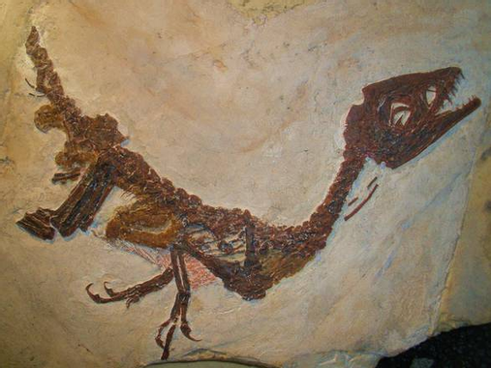
Radiologia tradizionale
Tecnica negli esami con mdc

Slide 8
Tomografia Computerizzata
TC senza e con MDC ev
AngioTC
TC senza MDC ev con assunzione orale di mdc idrosolubile
TC senza e con MDC ev ed assunzione orale di mdc idrosolubile

Slide 9
Tomografia Computerizzata
- Indagine rapida
- Panoramica
- Sensibile e specifica
- Esposizione a radiazioni ionizzanti
- Limite peso/circonferenza del pz
- Tecnica negli esami con mdc x os

Slide 10
Tomografia Computerizzata
- Limite peso/circonferenza del pz

Slide 11
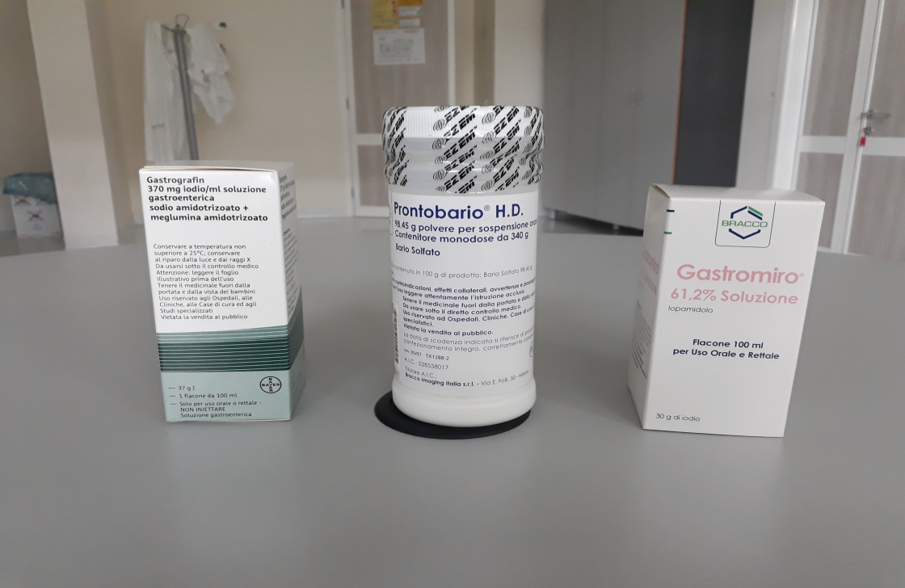
Radiologia contrastografica dell'addome:
i mezzi di contrasto orali
Non idrosolubili
Prontobario HD sospensione di solfato di bario
Idrosolubili
Gastrografin Sodio amidotrizoato + meglumina amidotrizoato
Gastromiro Iopamidolo

Slide 12
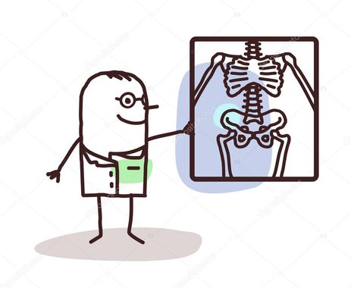
Cosa può fare il radiologo?
Qualche esempio

Slide 13
Complicanze dopo chirurgia bariatrica
UO Chirurgia Poggioli / Bernante
- dal gennaio 2017 al gennaio 2024
- escludendo i casi che non hanno richiesto indagini radiologiche
- revisione 1395 pazienti
Cortesia dott.ssa Balsamo e prof. Bernante
Notes:
13
13
13

Slide 14
Complicanze dopo chirurgia bariatrica
- 6 leak
- 4 sanguinamenti (solo se richiesta TC o reintervento)
- 3 occlusioni basse
- 4 occlusioni alte / alterazioni del transito
Notes:
14
14
14

Slide 15
Complicanze dopo chirurgia bariatrica
- 4 focolai bronco pneumonici
- 1 cul de sac esuberante su rygb (candy cane sydrome)
- 1 embolia polmonare
- 1 raccolta perianastomotica/ematoma sottoglissoniano
Notes:
15
15
15

Slide 16
PV m 22 aa
- 17/06/2023 ingresso in PS
- vomito ripetuto
- intervento di bendaggio gastrico nel 2015 in altra sede
- richiesto RX diretta addome
Notes:
16
16
16

Slide 17
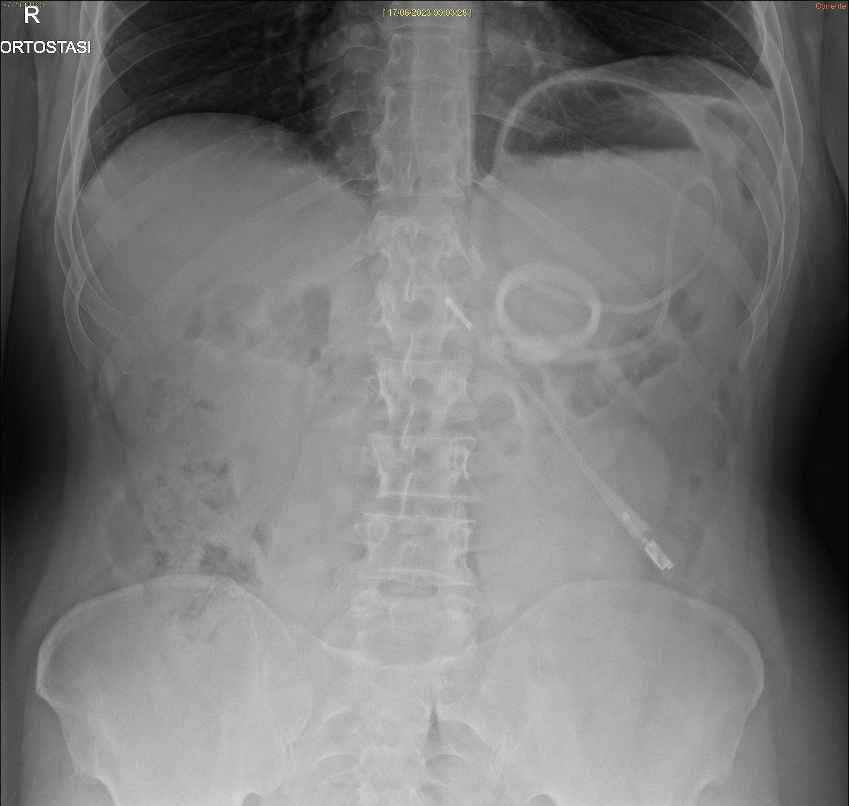
RX diretta dell’addome:
dislocazione del bendaggio
Notes:
17
17
17

Slide 18
FS f 68 aa
- 1998 bendaggio gastrico vls in altra sede rimosso vls nel 2000
- 2001 by pass bilio-intestinale in altra sede (90 kg)
- severa malnutrizione (45 kg) in cardiomiopatia
- 15/06/2021 restaurazione post by-pass bilio-intestinale
- 19/06/2021 dispnea
- richiesta RX torace
Notes:
18
18
18

Slide 19
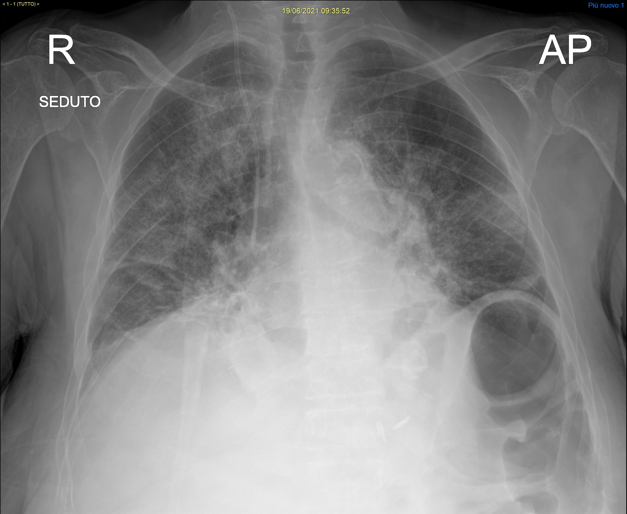
RX del torace: addensamenti parenchimali
Notes:
19
19
19

Slide 20
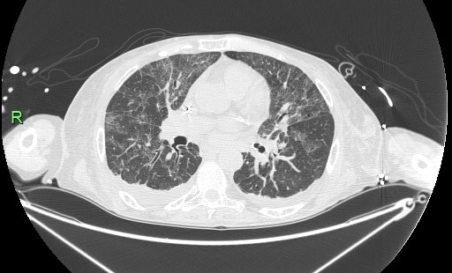
TC del torace: focolai bilaterali
:
Notes:
20
20
20

Slide 21
HI f 65 aa
- 2010 sleeve gastrectomy in altra sede
- 2018 disfagia grave, vomito e pirosi effettuato RX TD “ernia trans iatale”
- 31/01/2019 EGDS “ernia gastrica trans iatale con secreti”
- indicazione ad intervento di by pass
- 4/02/2019 intervento di riduzione ernia trans iatale + plastica iato esofageo
- 11/03/2019 intervento di by pass
- 14/03/2019 controllo radiologico con mdc idrosolubile
Notes:
21
21
21

Slide 22
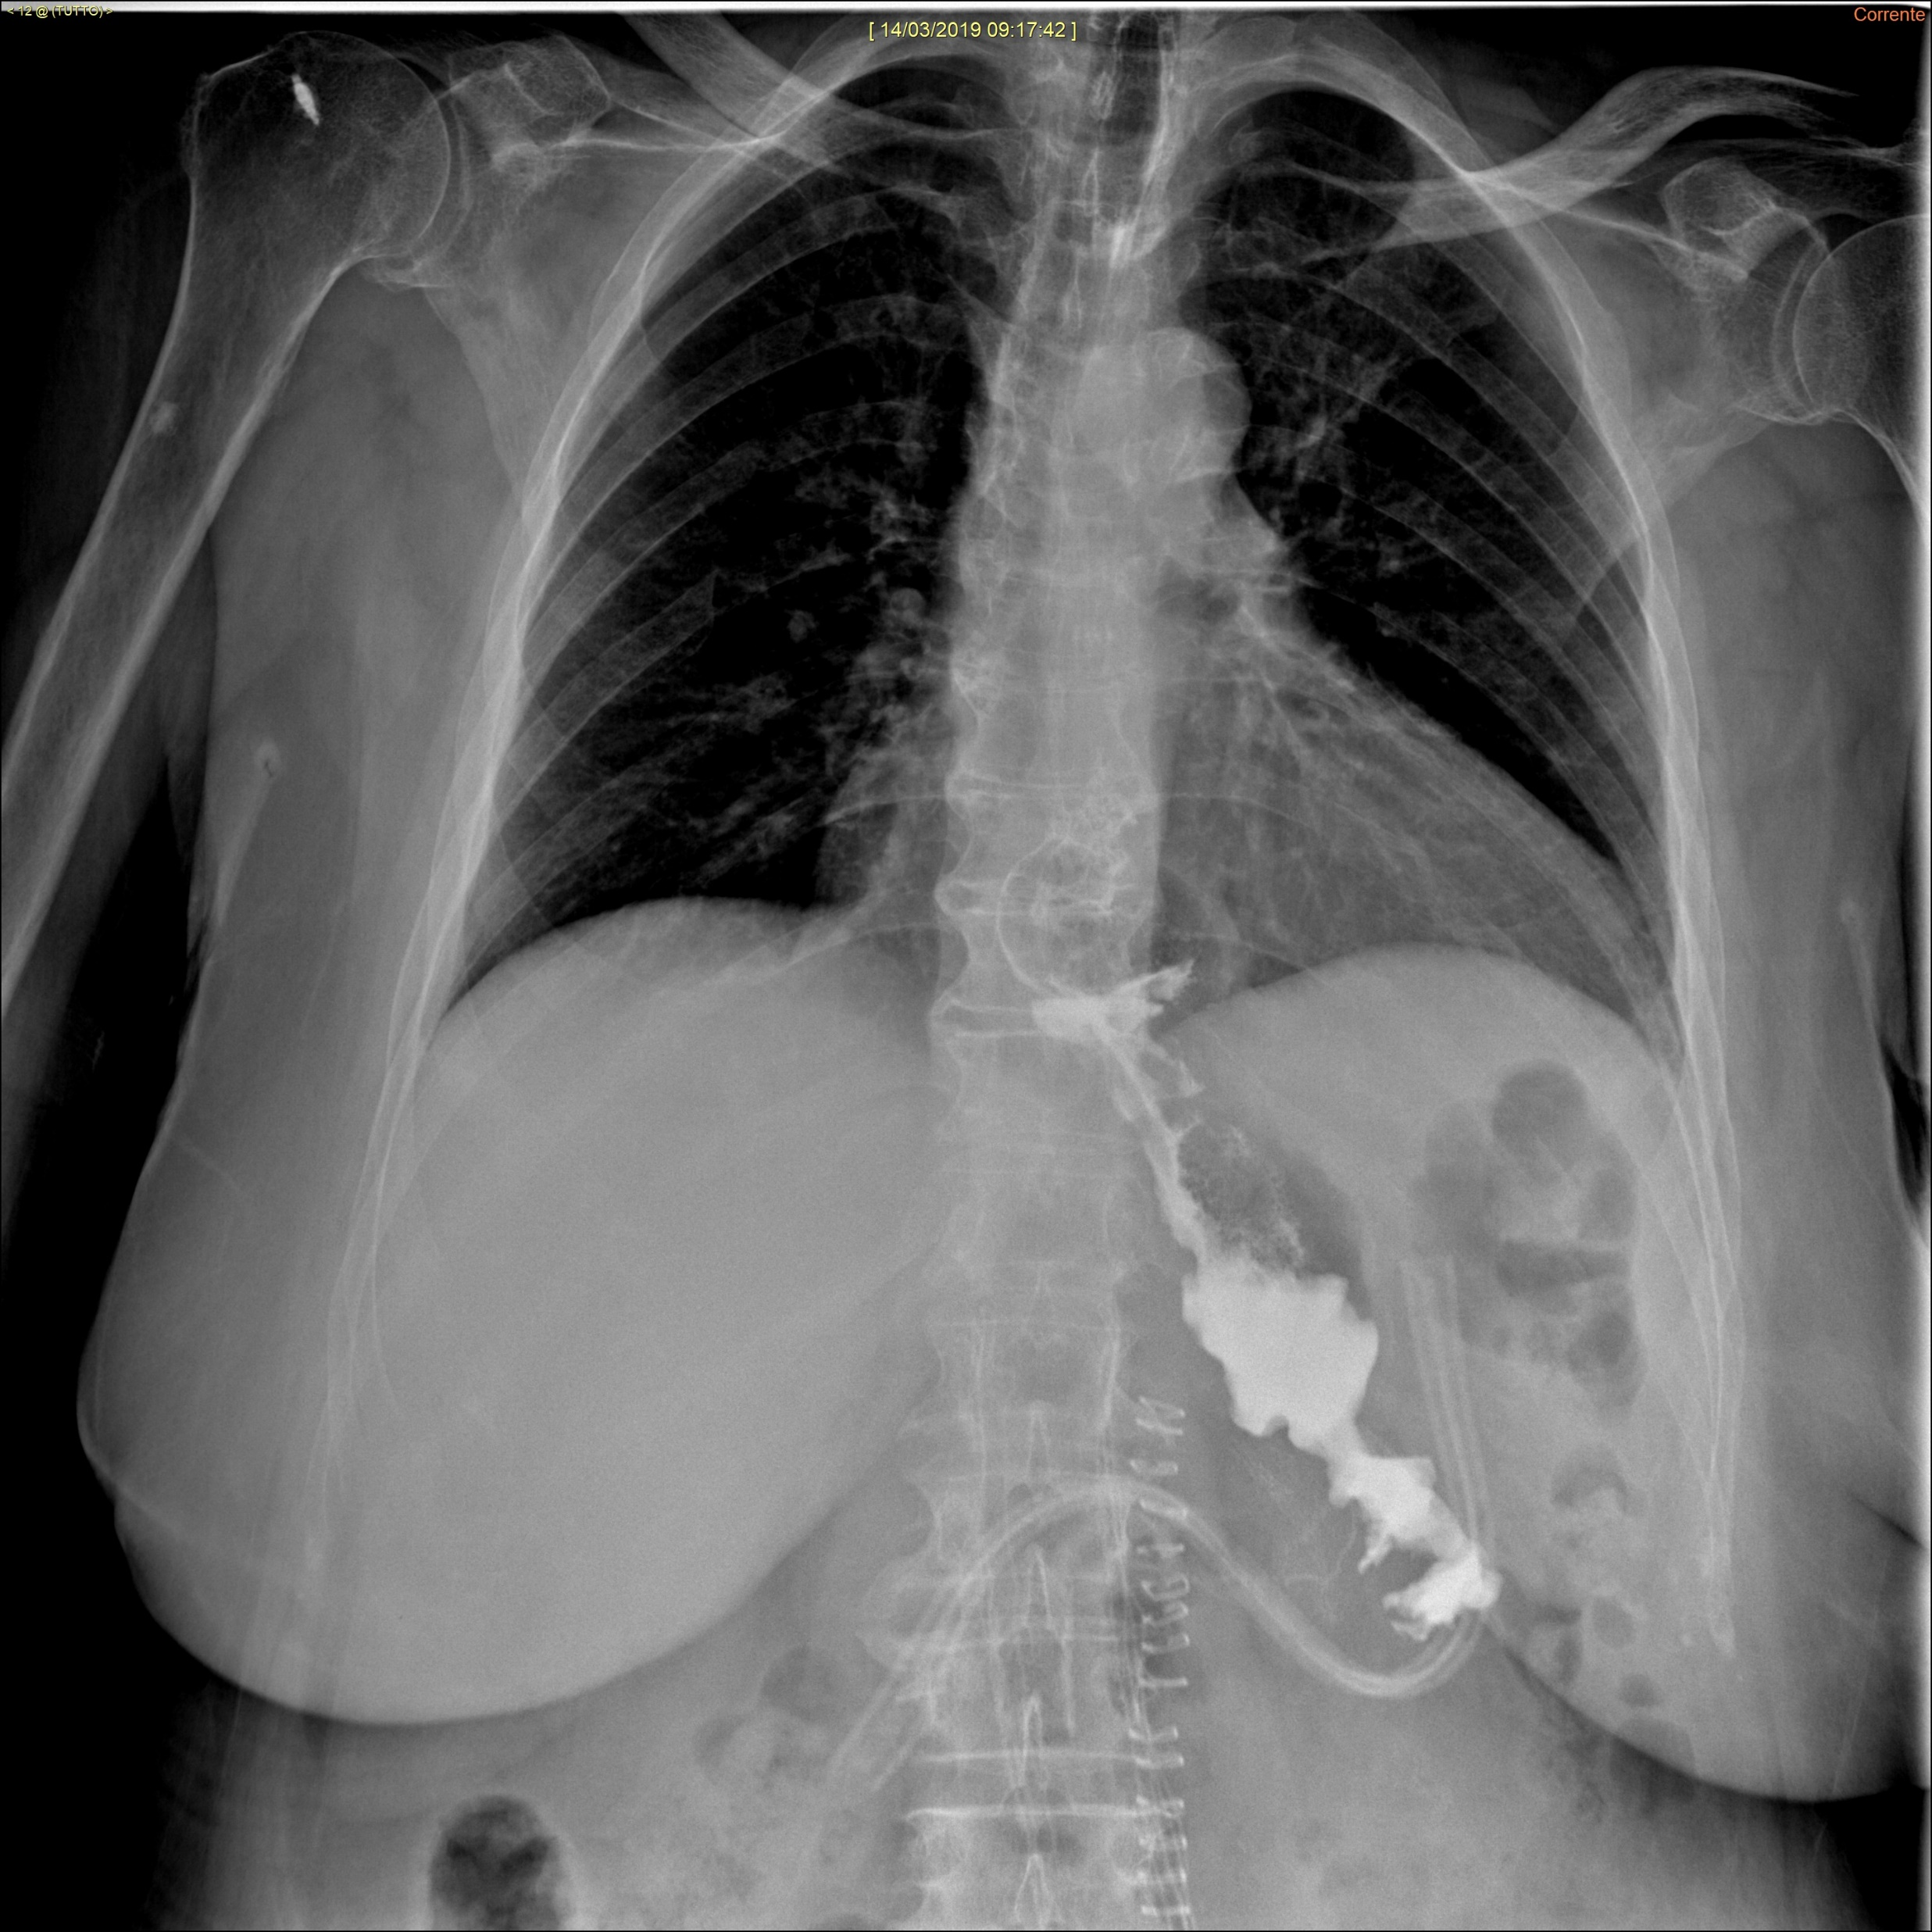
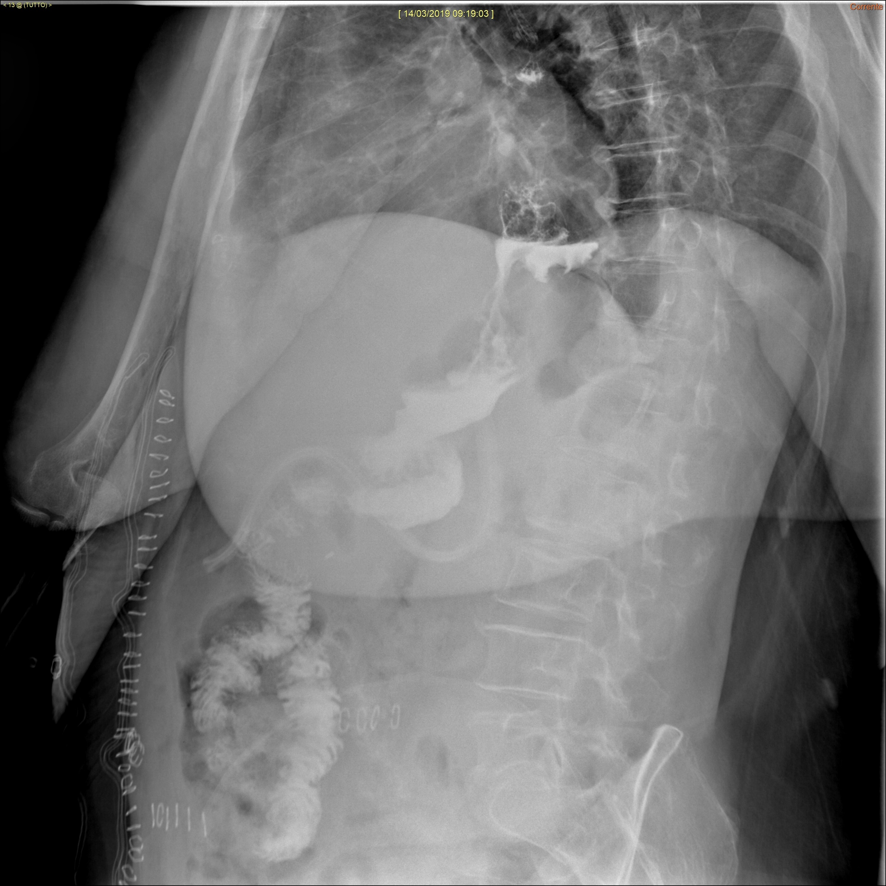
RX prime vie con mdc idrosolubile:
recidiva ernia
Notes:
22
22
22

Slide 23
CM f 52 aa
- 3/05/2022 intervento di sleeve gastrectomy
- 4/05/2022 esami di controllo 9 fi hb da 13 preoperatorio, drenaggio leggermente ematico, pv nella norma con 90 di FC
- richiesta TC senza e con mdc ev
Notes:
23
23
23

Slide 24
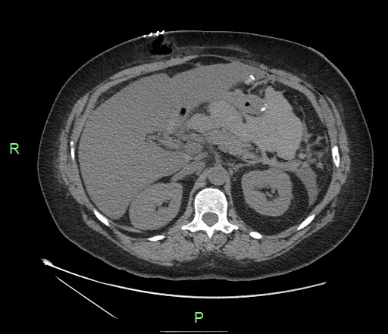
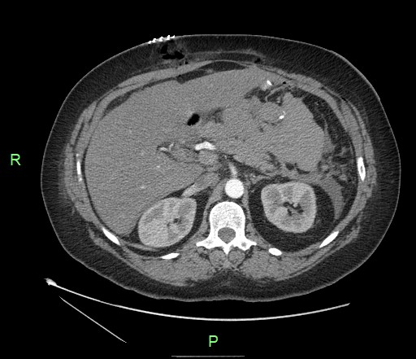
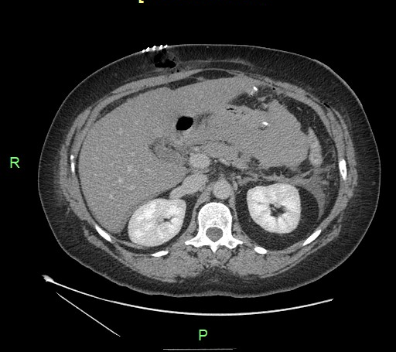
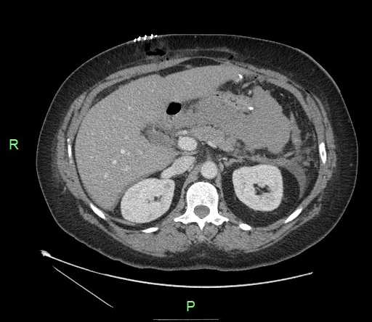
TC dell’addome s/c mdc: voluminoso ematoma senza sanguinamento arterioso attivo
Notes:
24
24
24

Slide 25
NV f 62 aa
- 4/04/2019 intervento sleeve gastrectomy
- 6/06/2023 conversione in mini by pass
- 10/06/2023 rialzo degli indici di flogosi e dolorabilità fianco sn alla palpazione profonda
- 15/06/2023 persistenza della sintomatologia dolorosa e comparsa di iperpiressia (38,2°)
- richiesta TC senza e con mdc
Notes:
25
25
25

Slide 26
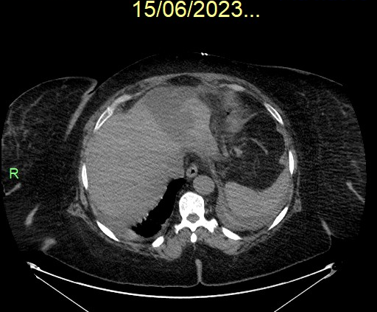
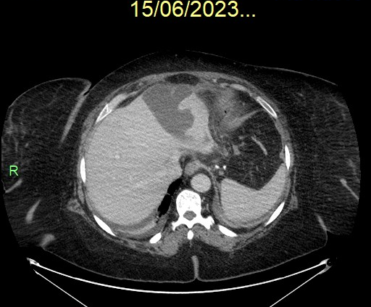
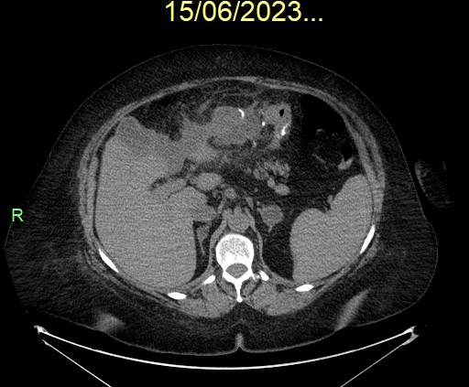
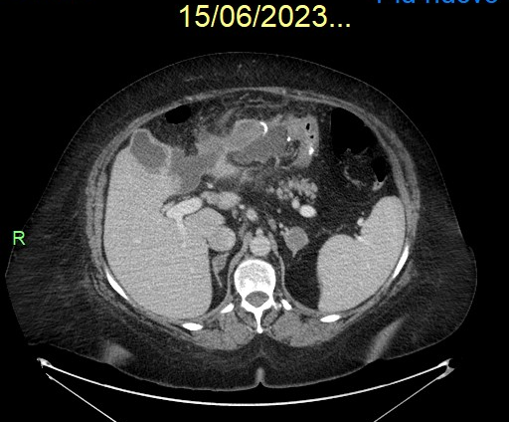
TC dell’addome s/c mdc:
raccolta perianastomotica ed ematoma sottoglissoniano
Notes:
26
26
26

Slide 27
SM m 52 aa
- 13/10/2021 intervento di miniby pass
- 21/10/2021 intenso dolore addominale
- richiesta TC senza e con mdc ev
Notes:
27
27
27

Slide 28
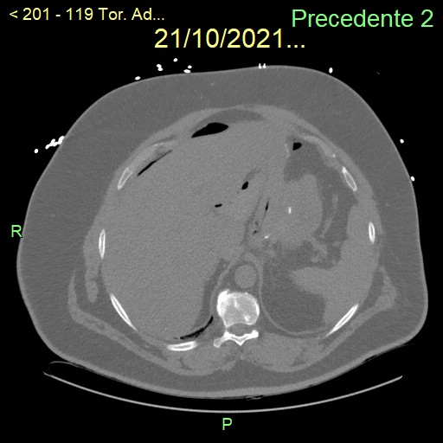
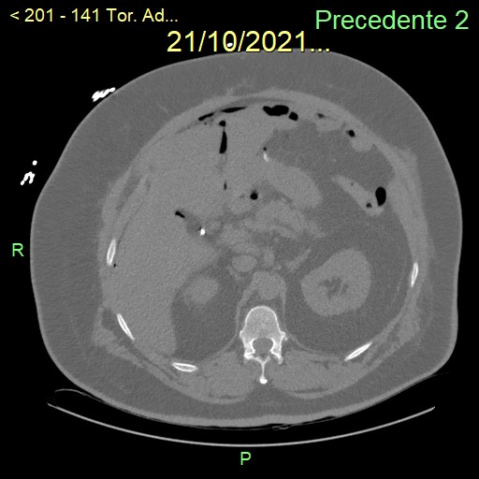
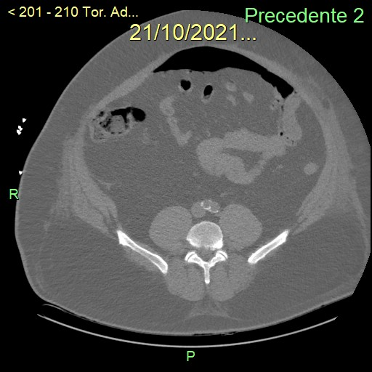
TC dell’addome s/c mdc:
deiscenza dell’anastomosi
Notes:
28
28
28

Slide 29
MA f 40 aa
- 24/01/2024 intervento di VLS by pass gastrico su ansa alla Roux + colecistectomia
- 31/01/2024 vomito biliare e febbricola
- 31/01/2024 intervento per deiscenza dell’anastomosi con asportazione della parte deiscente e riconfezionamento dell’anastomosi
- 4/02/2024 TC con mdc orale idrosolubile
Notes:
29
29
29

Slide 30
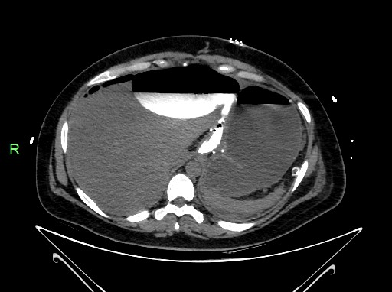
TC dell’addome con mdc idrosolubile x os: deiscenza dell’anastomosi
Notes:
30
30
30

Slide 31
MV f 62 aa
- 14/9/2020 intervento di miniby pass
- 21/09/2020 astenia, malessere e tachipnea
- richiesta angioTC del torace
Notes:
31
31
31

Slide 32
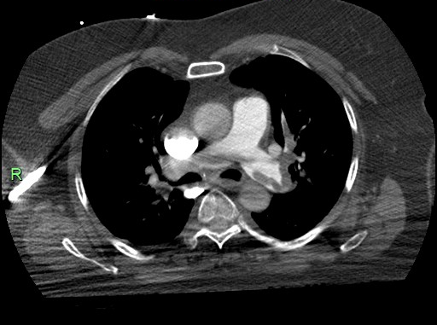
angioTC del torace:
embolia polmonare
Notes:
32
32
32

Slide 33
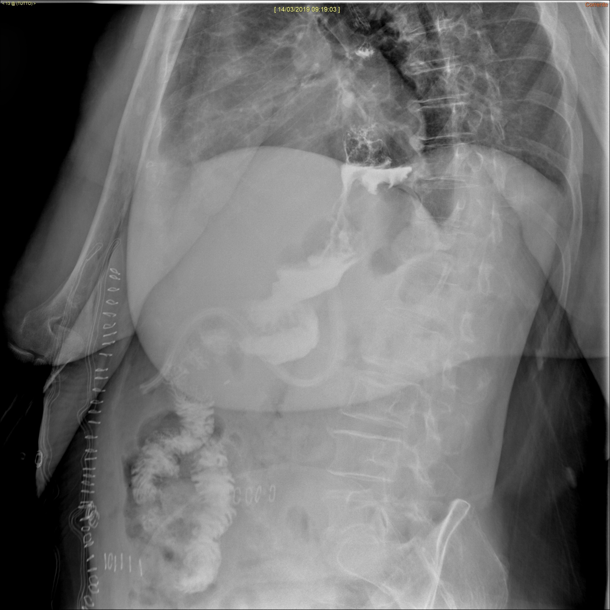
Cosa può fare il radiologo?

Slide 34
Cosa può fare il radiologo?

Slide 35
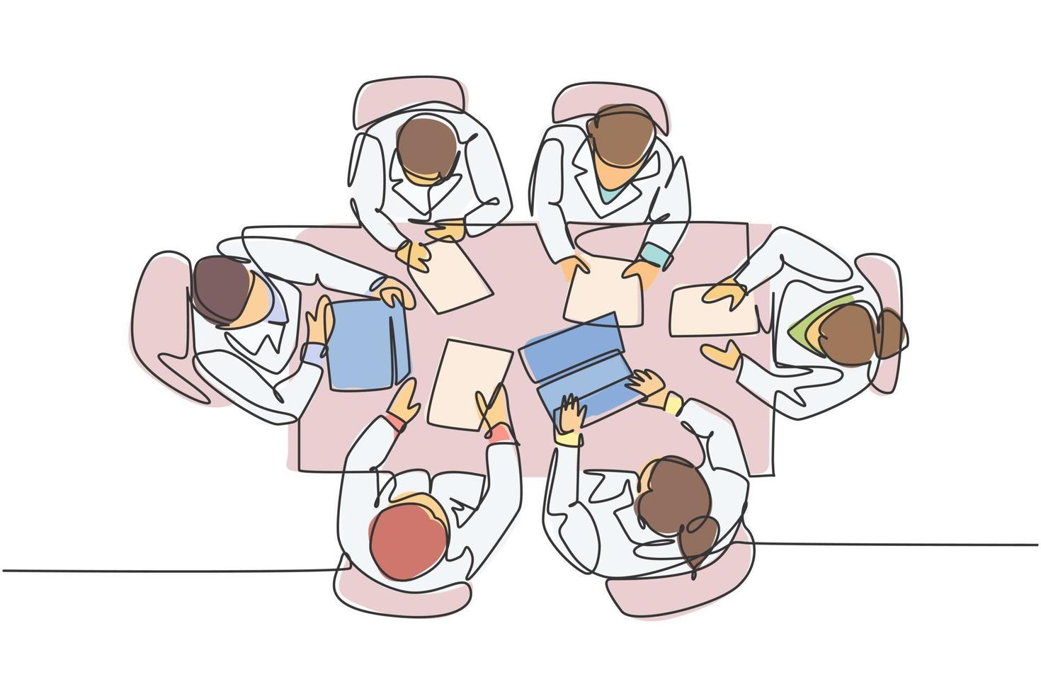
COSA DEVE FARE IL RADIOLOGO?
Gestione complicanze dopo chirurgia bariatrica
- medico Pronto Soccorso
- gastroenterologo
- internista
- chirurgo
- intensivista
- radiologo
- endoscopista
- radiologo interventista
Notes:
35
35
35

Slide 36
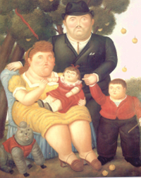
Grazie per l’attenzione
Notes:
36
36
36

